Slide 1
Κοσμητολογία Ι - Θ
Ανοικτά Ακαδημαϊκά Μαθήματα στο ΤΕΙ Αθήνας
Ενότητα 4: Φυσικές Επιφανειακοενεργές Ουσίες
Δρ. Αθανασία Βαρβαρέσου
Αναπληρώτρια Καθηγήτρια Κοσμητολογίας
Τμήμα Αισθητικής και Κοσμητολογίας
Το περιεχόμενο του μαθήματος διατίθεται με άδεια Creative Commons εκτός και αν αναφέρεται διαφορετικά | Το έργο υλοποιείται στο πλαίσιο του Επιχειρησιακού Προγράμματος «Εκπαίδευση και Δια Βίου Μάθηση» και συγχρηματοδοτείται από την Ευρωπαϊκή Ένωση (Ευρωπαϊκό Κοινωνικό Ταμείο) και από εθνικούς πόρους.

Slide 2
Φυσικές επιφανειακοενεργές ουσίες
Φυσικές ονομάζονται οι επιφανειακοενεργές ουσίες (Natural surfactants) που προέρχονται εξ ολοκλήρου και απευθείας από φυσικές πηγές και ανανεώσιμες πηγές π.χ. φυτά ή ζύμωση του κατάλληλου υποστρώματος από μικροοργανισμούς.
Φυσικές επιφανειακοενεργές ουσίες χαρακτηρίζονται μερικές φορές και οι ουσίες που προέρχονται από φυσικές πηγές αλλά έχουν υποστεί χημικές τροποποιήσεις με ήπιες και συγκεκριμένες μεθόδους.

Slide 3
Εστέρες σακχαρόζης (Sucrose esters)
Αποτελούνται από τη σακχαρόζη που φέρει 8 υδροξυλομάδες (υδρόφιλο τμήμα) οι οποίες είναι εστεροποιημένες με λιπαρά οξέα που βρίσκονται στη φύση όπως το λαυρικό, το μυριστικό, το ολεϊκό κά οξέα (λιπόφιλο τμήμα).
Τα μονο-ακυλιωμένα παράγωγα έχουν μεγάλη τιμή HLB,
Ο υψηλός βαθμός εστεροποίησης οδηγεί σε μείωση της τιμής HLB και αύξηση της λιποφιλίας του μορίου.
Τα λιπαρά οξέα που χρησιμοποιούνται μπορεί να είναι κορεσμένα όπως το λαυρικό, το μυριστικό, το παλμιτικό, το στεατικό ή ακόρεστα όπως το ελαϊκό οξύ.
Δρουν ως γαλακτωματοποιητές, διαλυτοποιητές, ενώ αυτά που έχουν υψηλές τιμές HLB χρησιμοποιούνται και ως πηκτωματοποιητές σε υδατικό περιβάλλον.

Slide 4
Σαπωνίνες (Saponins) (1/2)
Προέρχονται από φυτά.
Αποτελούνται από σάκχαρα ενωμένα μεταξύ τους με γλυκοσιδικούς δεσμούς (υδρόφιλο τμήμα) και από έναν τριτερπενοειδή ή στεροειδικό δακτύλιο (λιπόφιλο τμήμα)
Χρησιμοποιούνται ως απορρυπαντικά, γαλακτωματοποιητές, διαλυτοποιητές και αφριστικοί παράγοντες.

Slide 5
Σαπωνίνες (Saponins) (2/2)

Slide 6
Βιοεπιφανειακοενεργές ουσίες (1/2)
Βιοεπιφανειακοενεργές ουσίες ή βιοτεχνολογικής προέλευσης επιφανειακοενεργές ουσίες (Βiosurfactants)
Ονομάζονται οι επιφανειακοενεργές ουσίες που παράγονται από το κατάλληλο υπόστρωμα με τη βοήθεια μικροοργανισμών. Eίναι:
Bιοδιασπώμενες ,
Φιλικές προς το περιβάλλον,
Έχουν μικρή τοξικότητα,
Μπορούν να παράγονται από ανανεώσιμες πηγές.
H δομή τους εξαρτάται:
από τους μικροοργανισμούς που μεσολαβούν για τη σύνθεσή τους,
τα υποστρώματα που χρησιμοποιούνται καθώς και
τις συνθήκες της ζύμωσης.

Slide 7
Βιοεπιφανειακοενεργές ουσίες (2/2)
Γλυκολιπίδια, λιποπεπτίδια, φωσφολιπίδια, λιπαρά οξέα και πολυμερή.
Στα γλυκολιπίδια (Glycolipids) ανήκουν και αλκυλο-πολυγλυκοσίδες (Αlkylpolyglycosides, APGs)
Έχουν υψηλές τιμές HLB, χρησιμοποιούνται για O/W γαλακτώματα και ανάλογα με το είδος των σακχάρων που φέρουν κατηγοριοποιούνται ως εξής: Zοφορολιπίδια, ραμνοζολιπίδια και μαννο-ερυθριτολυλολιπίδια.

Slide 8
Zοφορολιπίδια (Sophorolipids) (1/4)
Είναι παράγωγα του 6΄ ή/και 6΄΄ ακετυλιωμένου δισακχαρίτη 2-Ο-β-D-γλυκοπυρανοζυλο-D–γλυκοπυρανόζη (ζοφορόζη) ενωμένου με λιπαρό οξύ.
Το λιπαρό οξύ μπορεί να είναι ελεύθερο (Ι) ή εστεροποιημένο σε λακτονική μορφή με το 4΄΄-ΟΗ (ΙΙ).

Slide 9
Zοφορολιπίδια (Sophorolipids) (2/4)

Slide 10
Zοφορολιπίδια (Sophorolipids) (3/4)
Παράγονται κυρίως από μύκητες του γένους Candida π.χ. Candida bomicola και Candida apicola. Η συνύπαρξη της ζοφορόζης (υδρόφιλο τμήμα) με τα λιπαρά οξέα (λιπόφιλο τμήμα) προσδίδει στα μόρια αυτά επιφανειακοενεργές ιδιότητες.
Mειώνουν την επιφανειακή τάση του νερού από τα 72 mN.m⁻¹ (25ºC) σε 35-60 mN.m⁻¹ με κρίσιμη συγκέντρωση μικύλλων (cmc) 5-80 mg.L⁻¹.
Χρησιμοποιούνται ως γαλακτωματοποιητές, παράγοντες σχηματισμού αφρού, διαλυτοποιητές, παράγοντες διαβροχής, απορρυπαντικά και έχουν και ενυδατικές ιδιότητες.

Slide 11
Zοφορολιπίδια (Sophorolipids) (4/4)
Έχουν αντιμικροβιακή δράση και χρησιμοποιούνται ως αντιμικροβιακά σε προϊόντα για την ακμή, την πιτυρίδα και αποσμητικά.
Προκαλούν αύξηση της παραγωγής κολλαγόνου, διαθέτουν αντιοξειδωτική δράση, έχουν αποφολιδωτική και λευκαντική δράση.
Χρησιμοποιούνται και σε προϊόντα για την κυτταρίτιδα διότι θεωρείται ότι μειώνουν το υποδόριο λίπος.

Slide 12
Ραμνολιπίδια (Rhamnolipids) (1/3)
Φέρουν ένα (Ι) ή δυο μόρια ραμνόζης (ΙΙ) συνδεδεμένα με υδροξυ-οξέα. Η ραμνόζη αποτελεί το υδρόφιλο τμήμα και τα υδροξυ-οξέα το λιπόφιλο.
Στο μόριο μπορεί να βρίσκονται από ένα μέχρι τρία υδροξυ-οξέα, όπου η υδροξυλομάδα του ενός να είναι ενωμένη με την καρβοξυλομάδα του άλλου με εστερικό δεσμό.
Το μήκος της αλυσίδας του υδροξυ-οξέος μπορεί να ποικίλει από 8 έως 14.
Το β-υδροξυ-δεκανοϊκό οξύ εμφανίζεται συχνά στα ραμνολιπίδια.

Slide 13
Ραμνολιπίδια (Rhamnolipids) (2/3)

Slide 14
Ραμνολιπίδια (Rhamnolipids) (3/3)
Παράγονται από το μικροοργανισμό Pseudomonas aeruginosa σε υπόστρωμα γλυκόζης, γλυκερίνης ή τριγλυκεριδίων.
Μειώνουν την επιφανειακή τάση του νερού από 72 mN.m⁻¹ (25ºC) σε 27 mN.m⁻¹ με κρίσιμη συγκέντρωση μικύλλων (cmc) 110-150 mg.L⁻¹
Ως αντιμικροβιακά σε προϊόντα για την ακμή, την πιτυρίδα, αποσμητικά, οδοντόπαστες και προϊόντα περιποίησης νυχιών.
Επίσης χρησιμοποιούνται και σε αντιρυτιδικά και αντιγηραντικά προϊόντα.

Slide 15
Μαννο-ερυθριτολυλολιπίδια (1/2)
Το υδρόφιλο τμήμα είναι η ομάδα της 4-Ο-β-D-μαννοζοπυρανοζο-meso-ερυθριτόλης και το λιπόφιλο απoτελείται από λιπαρά οξέα.
Είναι υδρόφιλα μόρια με τιμή HLB =12 και μειώνουν την επιφανειακή τάση του νερού σε 33.8 mN.m⁻¹ (25ºC) σε κρίσιμη συγκέντρωση μικύλλων (cmc) 3.6x10⁻⁴ – 15.8 x10⁻⁴ M.
Χρησιμοποιούνται ως γαλακτωματοποιητές και απορρυπαντικά.
Κάποια από αυτά έχουν και αντιμικροβιακή δράση, ενώ δεν είναι ερεθιστικά για το δέρμα και τα μάτια.
Έχουν χρησιμοποιηθεί σε αντιρυτιδικά προϊόντα και ως δραστικά συστατικά με μαλακτική δράση.

Slide 16
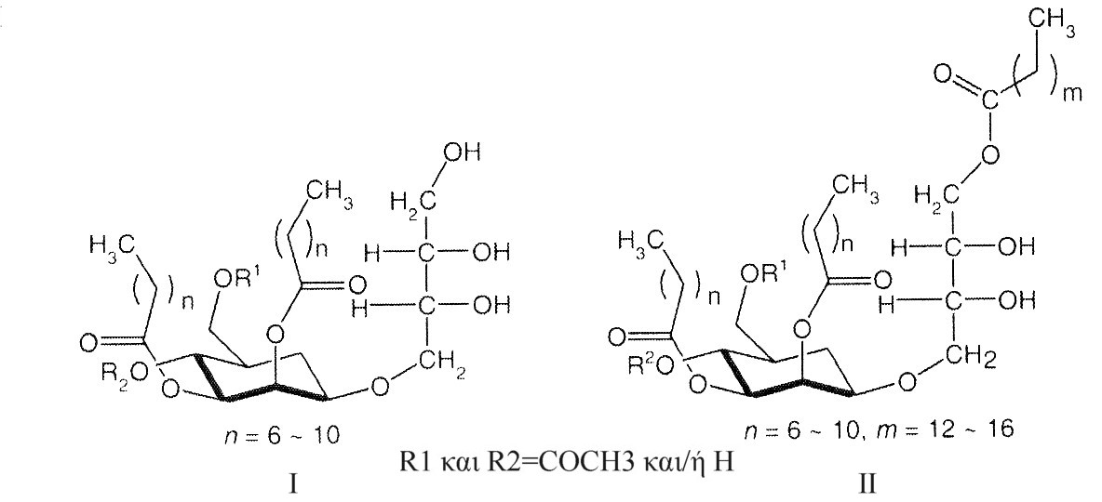
Μαννο-ερυθριτολυλολιπίδια (2/2)

Slide 17
Τέλος Ενότητας

Slide 18
Σημειώματα

Slide 19
Σημείωμα Αναφοράς
Copyright Τεχνολογικό Εκπαιδευτικό Ίδρυμα Αθήνας, Αθανασία Βαρβαρέσου 2014. Αθανασία Βαρβαρέσου . «Κοσμητολογία Ι - Θ. Ενότητα 4: Φυσικές Επιφανειακοενεργές Ουσίες». Έκδοση: 1.0. Αθήνα 2014. Διαθέσιμο από τη δικτυακή διεύθυνση: ocp.teiath.gr.

Slide 20
Σημείωμα Αδειοδότησης
Το παρόν υλικό διατίθεται με τους όρους της άδειας χρήσης Creative Commons Αναφορά, Μη Εμπορική Χρήση Παρόμοια Διανομή 4.0 [1] ή μεταγενέστερη, Διεθνής Έκδοση. Εξαιρούνται τα αυτοτελή έργα τρίτων π.χ. φωτογραφίες, διαγράμματα κ.λ.π., τα οποία εμπεριέχονται σε αυτό και τα οποία αναφέρονται μαζί με τους όρους χρήσης τους στο «Σημείωμα Χρήσης Έργων Τρίτων».
[1] http://creativecommons.org/licenses/by-nc-sa/4.0/
Ως Μη Εμπορική ορίζεται η χρήση:
που δεν περιλαμβάνει άμεσο ή έμμεσο οικονομικό όφελος από την χρήση του έργου, για το διανομέα του έργου και αδειοδόχο
που δεν περιλαμβάνει οικονομική συναλλαγή ως προϋπόθεση για τη χρήση ή πρόσβαση στο έργο
που δεν προσπορίζει στο διανομέα του έργου και αδειοδόχο έμμεσο οικονομικό όφελος (π.χ. διαφημίσεις) από την προβολή του έργου σε διαδικτυακό τόπο
Ο δικαιούχος μπορεί να παρέχει στον αδειοδόχο ξεχωριστή άδεια να χρησιμοποιεί το έργο για εμπορική χρήση, εφόσον αυτό του ζητηθεί.

Slide 21
Διατήρηση Σημειωμάτων
Οποιαδήποτε αναπαραγωγή ή διασκευή του υλικού θα πρέπει να συμπεριλαμβάνει:
το Σημείωμα Αναφοράς
το Σημείωμα Αδειοδότησης
τη δήλωση Διατήρησης Σημειωμάτων
το Σημείωμα Χρήσης Έργων Τρίτων (εφόσον υπάρχει)
μαζί με τους συνοδευόμενους υπερσυνδέσμους.

Slide 22
Χρηματοδότηση
Το παρόν εκπαιδευτικό υλικό έχει αναπτυχθεί στo πλαίσιo του εκπαιδευτικού έργου του διδάσκοντα.
Το έργο «Ανοικτά Ακαδημαϊκά Μαθήματα στο ΤΕΙ Αθηνών» έχει χρηματοδοτήσει μόνο την αναδιαμόρφωση του εκπαιδευτικού υλικού.
Το έργο υλοποιείται στο πλαίσιο του Επιχειρησιακού Προγράμματος «Εκπαίδευση και Δια Βίου Μάθηση» και συγχρηματοδοτείται από την Ευρωπαϊκή Ένωση (Ευρωπαϊκό Κοινωνικό Ταμείο) και από εθνικούς πόρους.

